Slide 1

Grupo 5 – Procesos del software (3º IS)
Project Owner : Daniel
Scrum Master: Alejandro Domingo
Developer Team: Iván Fernández, Miguel Cendrero, Sebastián, Rodrigo Díez, Jesús Élez

Slide 2
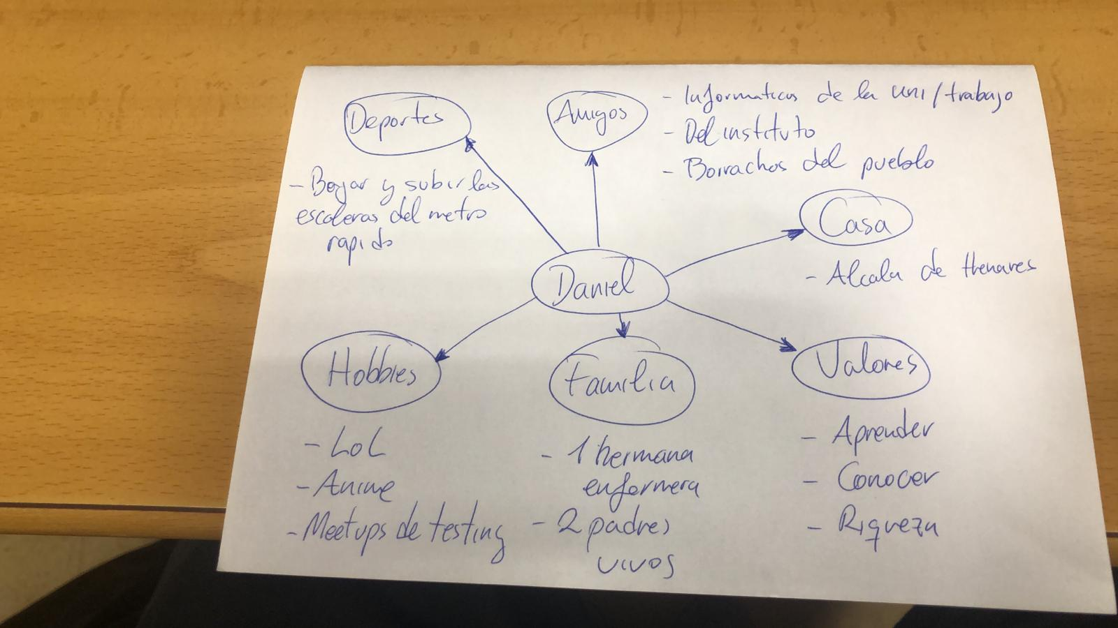

Slide 3
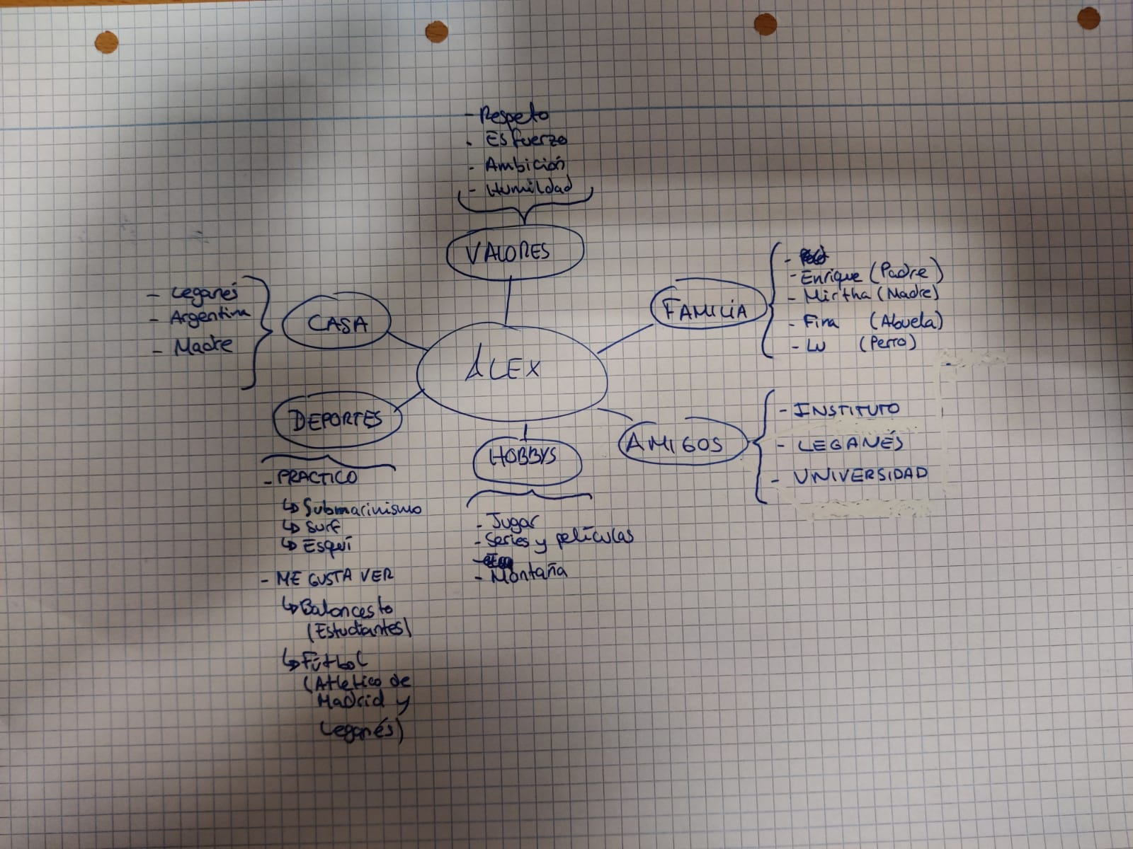

Slide 4
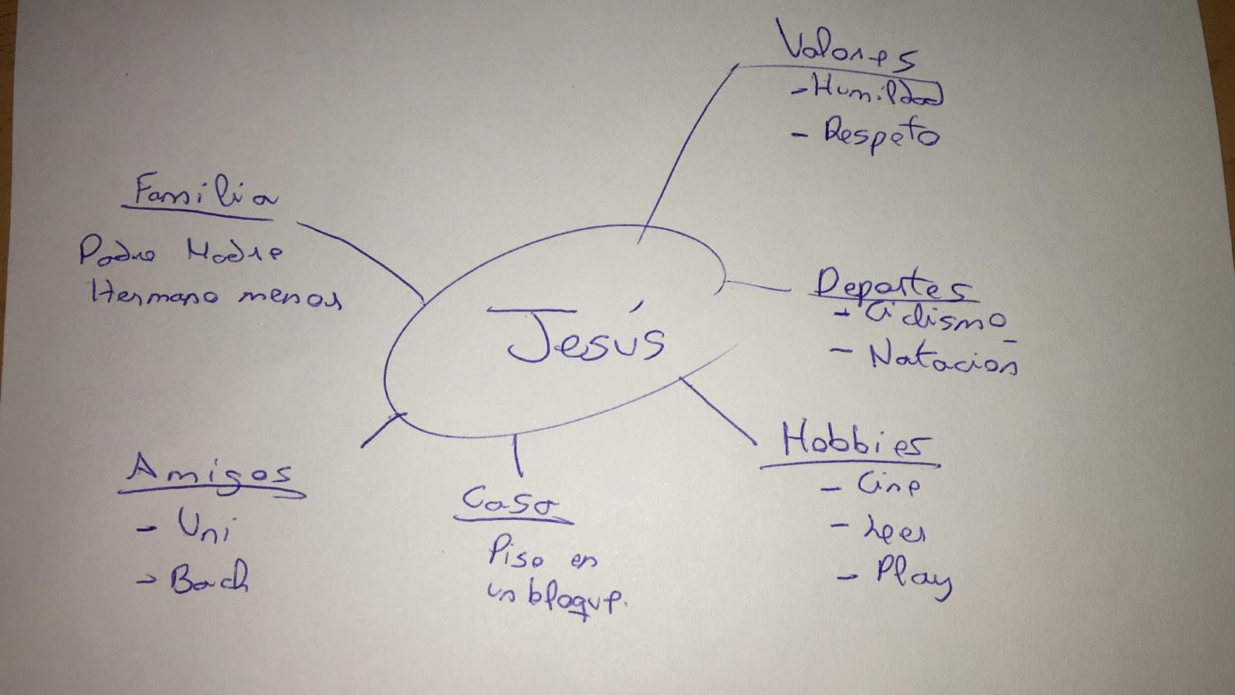

Slide 5
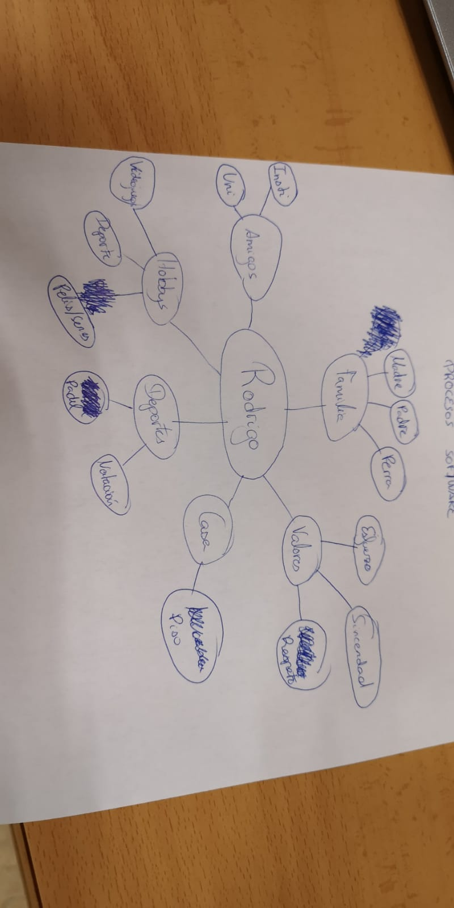

Slide 6
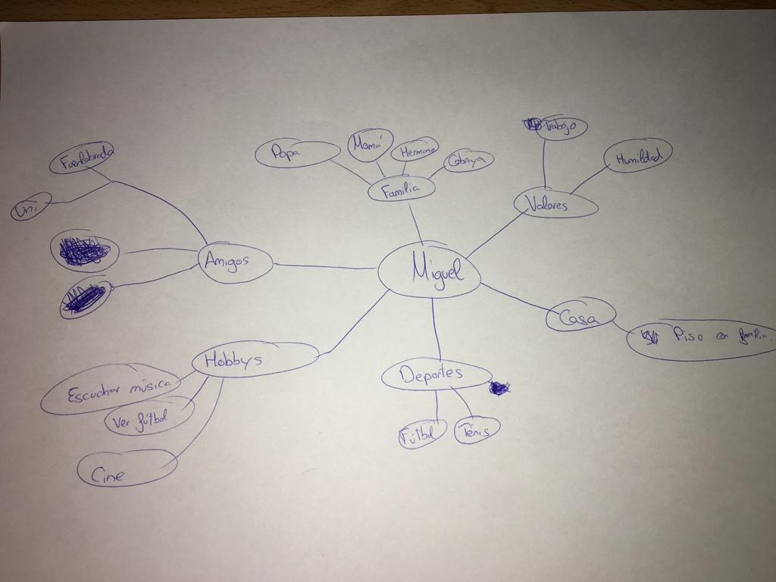

Slide 7
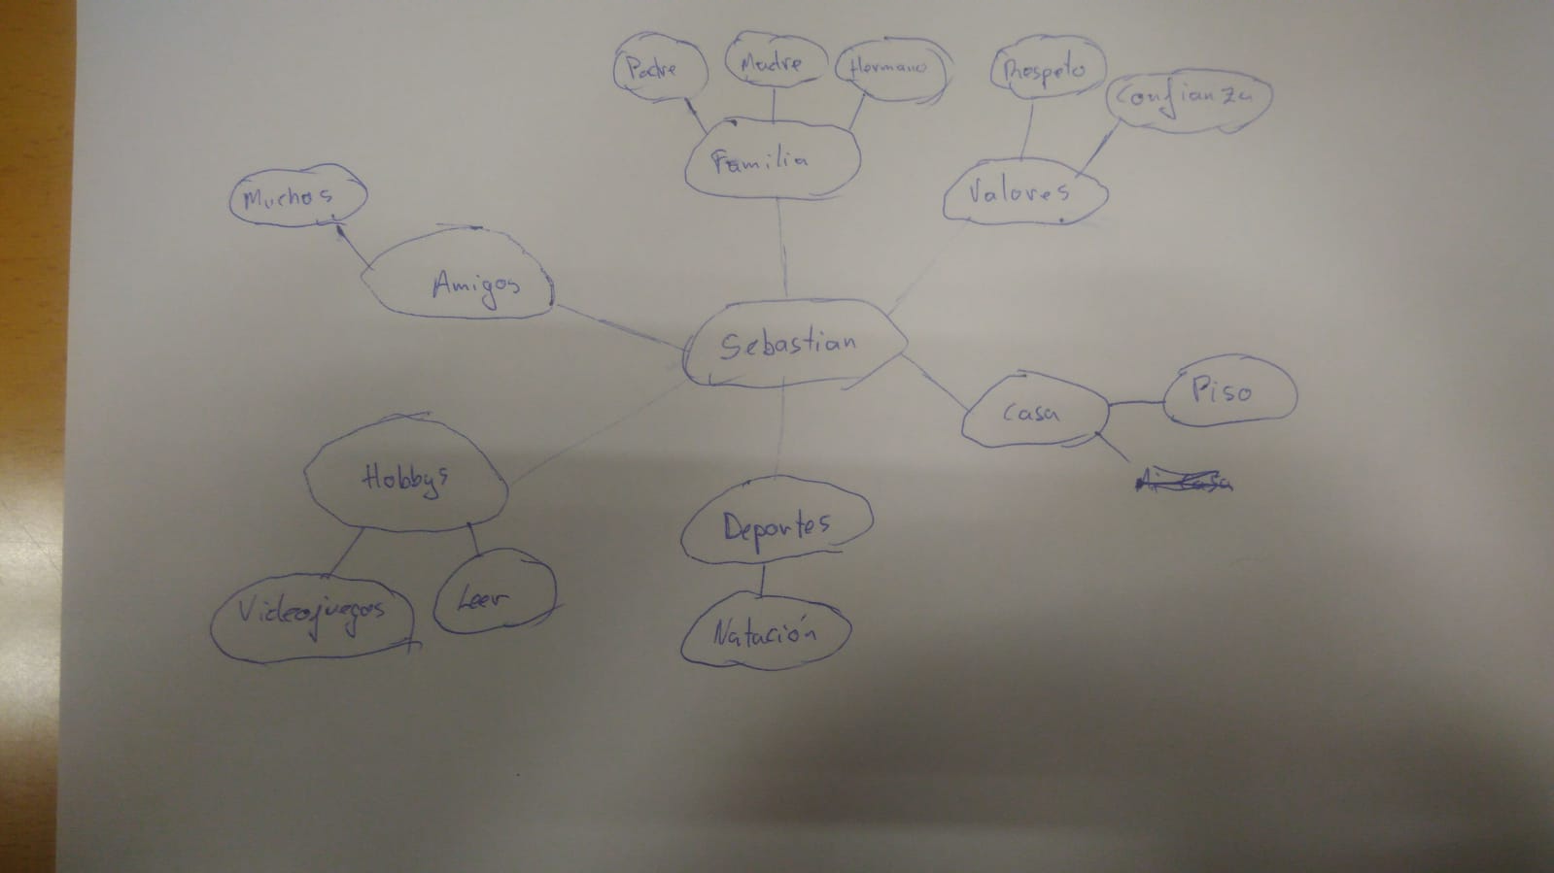

Slide 8
